Slide 1
포인트 적립 이력

Slide 2
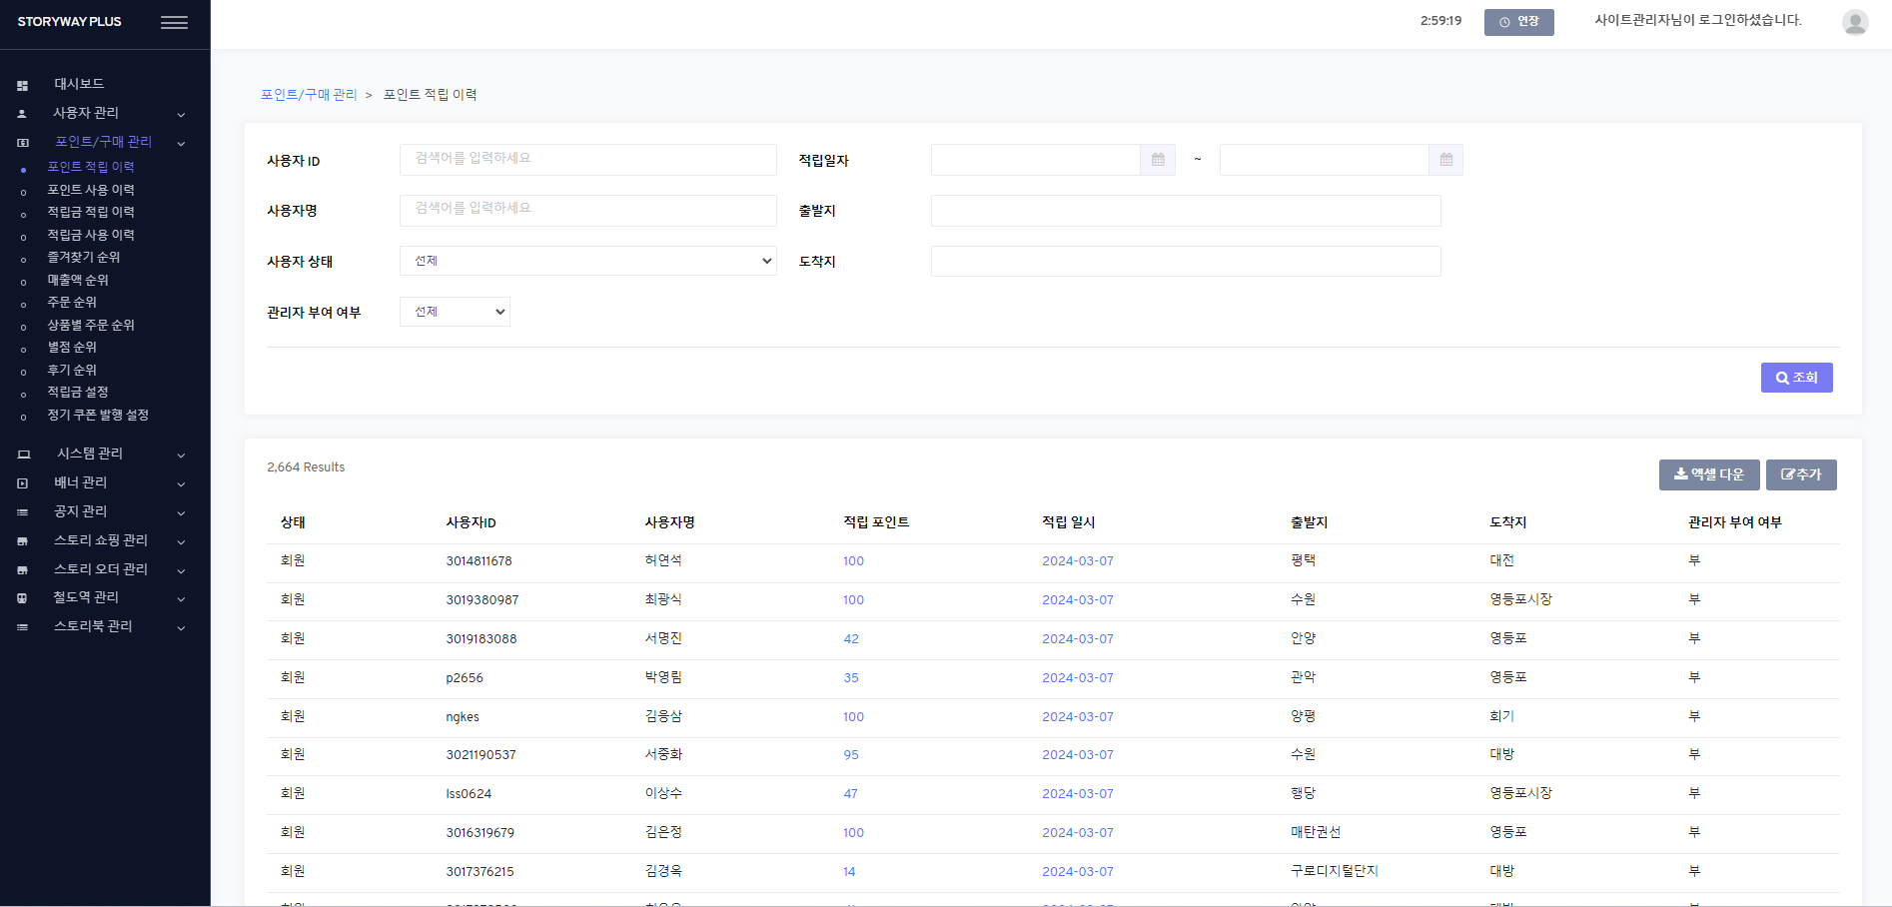
(ADMIN) 포인트/구매 관리 > 포인트 적립 이력
‘적립(소멸) 일시’로 수정
[ADMIN] 포인트/구매 관리 > 포인트 적립 이력 (/savePoint)
1.Grid 1) column name change: “적립 일시“ -> “적립(소멸) 일시”

Slide 3
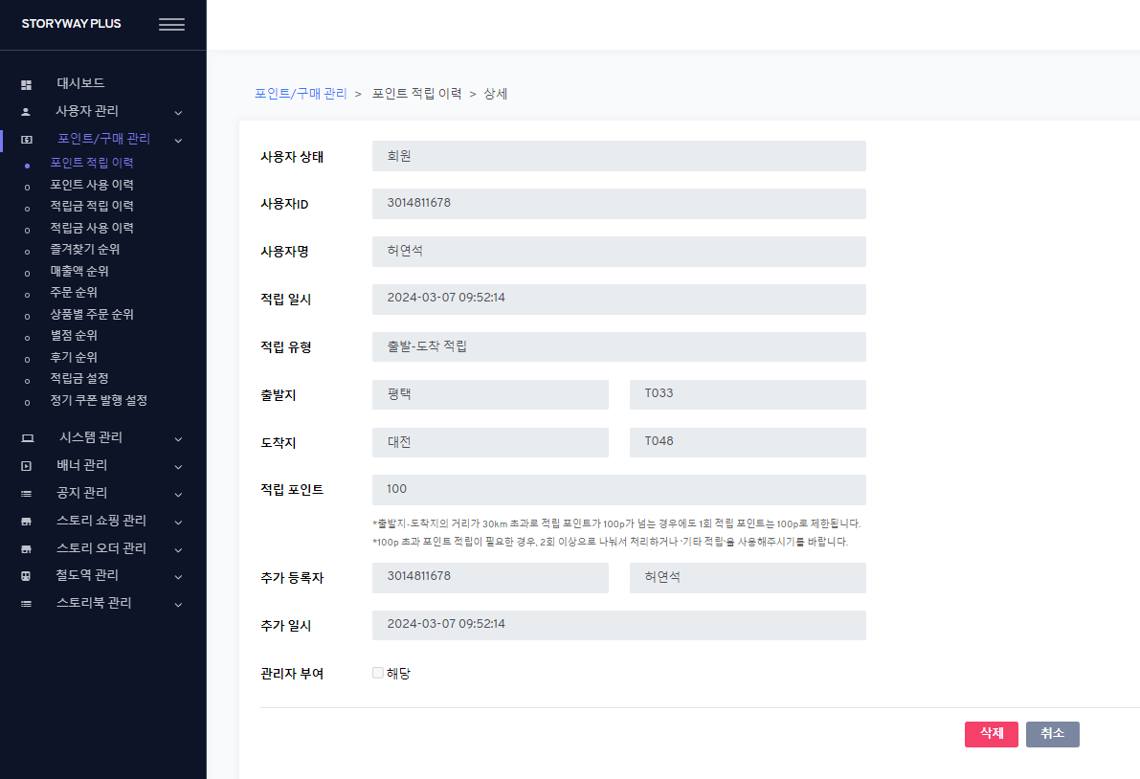
(ADMIN) 포인트/구매 관리 > 포인트 적립 이력 > 상세
‘적립(소멸) 일시’로 수정
자동 소멸된 포인트일 경우
(현재 적립 이력에서 마이너스 포인트인 경우는 소멸 포인트일 때)
소멸 사유 자동 소멸(1년)
추가를 부탁드립니다.
[ADMIN] 포인트/구매 관리 > 포인트 적립 이력 (/savePoint) > 상세 (View)
1.Field 1) name change: “적립 일시“ -> “적립(소멸) 일시”
2) 소멸 사유 a) if st_user_save_point.save_point < 0 - show inputbox(readonly) with “자동 소멸(1년)”
소멸 사유
자동 소멸(1년)

Slide 4
(excel) 포인트/구매 관리 > 포인트 적립 이력
상태 | 사용자ID | 사용자명 | 적립 포인트 | 적립 일시 | 출발지 | 도착지 | 추가 여부 | 적립 사유 | 소멸 사유
회원 | 3017372509 | 최은옥 | 41 | 2024.03.07 17:38 | 대방 | 안양 | 부 |  | 자동 소멸(1년)
회원 | 3014811678 | 허연석 | 100 | 2024.03.07 09:52 | 평택 | 대전 | 부
회원 | 3019380987 | 최광식 | 100 | 2024.03.07 08:46 | 수원 | 영등포시장 | 부
회원 | 3019183088 | 서명진 | 42 | 2024.03.07 08:36 | 안양 | 영등포 | 부
회원 | p2656 | 박영림 | 35 | 2024.03.07 08:22 | 관악 | 영등포 | 부
회원 | ngkes | 김응삼 | 100 | 2024.03.07 08:21 | 양평 | 회기 | 부
회원 | 3021190537 | 서중화 | 95 | 2024.03.07 08:12 | 수원 | 대방 | 부
회원 | lss0624 | 이상수 | 47 | 2024.03.07 08:08 | 행당 | 영등포시장 | 부
회원 | 3016319679 | 김은정 | 100 | 2024.03.07 08:06 | 매탄권선 | 영등포 | 부
‘관리자 추가 여부‘ 로 수정
적립(소멸) 일자 | 적립(소멸) 시간
2024.03.07 | 17:38:45
yyyy.mm.dd. | hh:mm:ss
[ADMIN] 포인트/구매 관리 > 포인트 적립 이력 (/savePoint) > 엑셀 다운 (excel download)
1.적립 일시 - separate with 2 columns
a) 적립(소멸) 일자 : yyyy.mm.dd
b) 적립(소멸) 시간 : hh:mm:ss
2.추가 여부 - change name with ‘관리자 추가 여부‘
3.소멸 사유 (new)
a) if st_user_save_point.save_point < 0 - set “자동 소멸(1년)”
소멸 사유란을 추가하고,
자동 소멸인 경우
‘자동 소멸(1년)’ 표시
적립 일시를
‘적립(소멸) 일자’와 ‘적립(소멸) 시간’으로 분리
적립 일자 : yyyy.mm.dd.
적립 시간 : hh:mm:ss

Slide 5
포인트 사용 이력

Slide 6
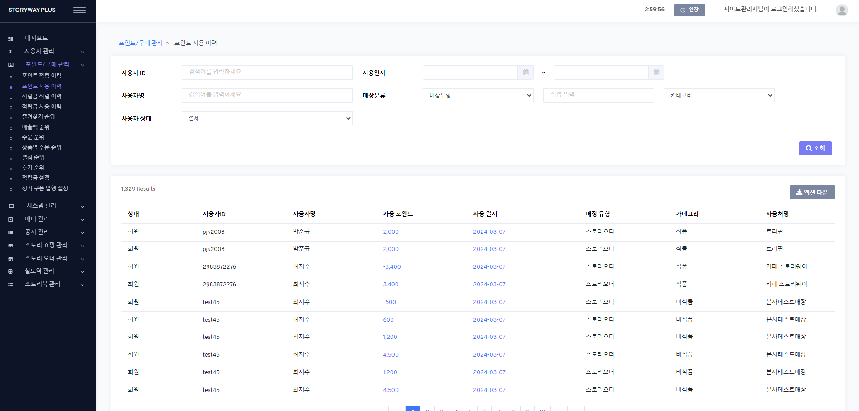
(ADMIN) 포인트/구매 관리 > 포인트 사용 이력
‘사용(취소) 일시’로 수정
[ADMIN] 포인트/구매 관리 > 포인트 사용 이력 (/usePoint)
1.Grid 1) column name change: “사용 일시“ -> “사용(취소) 일시”

Slide 7
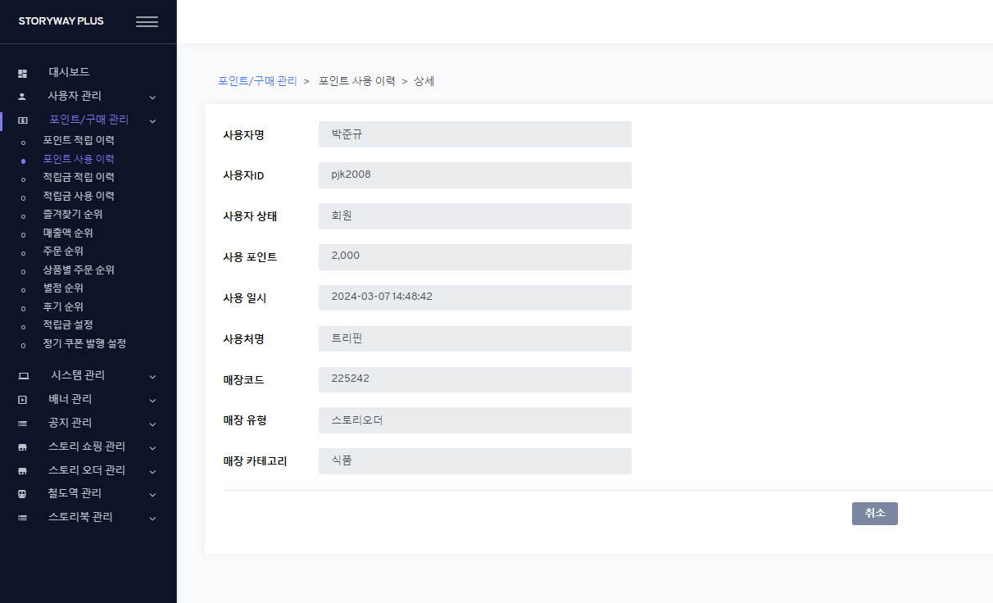
(ADMIN) 포인트/구매 관리 > 포인트 사용 이력 > 상세
‘사용(취소) 일시’로 수정
[ADMIN] 포인트/구매 관리 > 포인트 사용 이력 (/usePoint) > 상세
1.Field 1) name change : “사용 일시“ -> “사용(취소) 일시”

Slide 8
(excel) 포인트/구매 관리 > 포인트 사용 이력
상태 | 사용자ID | 사용자명 | 사용/취소 포인트 | 사용 일시 | 매장 유형 | 카테고리 | 사용처명
회원 | pjk2008 | 박준규 | 2000 | 2024.03.07 14:48 | 스토리오더 | 식품 | 트리핀
회원 | pjk2008 | 박준규 | 2000 | 2024.03.07 14:41 | 스토리오더 | 식품 | 트리핀
회원 | 2983872276 | 최지수 | -3400 | 2024.03.07 14:17 | 스토리오더 | 식품 | 카페 스토리웨이
회원 | 2983872276 | 최지수 | 3400 | 2024.03.07 14:17 | 스토리오더 | 식품 | 카페 스토리웨이
[ADMIN] 포인트/구매 관리 > 포인트 사용 이력 (/usePoint) > 엑셀 다운 (excel download)
1.사용 일시 - separate with 2 columns
a) 사용(취소) 일자 : yyyy.mm.dd
b) 사용(취소) 시간 : hh:mm:ss
사용(취소) 일자 | 사용(취소) 시간
2024.03.07 | 17:38:45
yyyy.mm.dd. | hh:mm:ss
사용 일시를
‘사용(취소) 일자’와 ‘사용(취소) 시간’으로 분리
적립 일자 : yyyy.mm.dd.
적립 시간 : hh:mm:ss

